Slide 1
هنر در تمدن اسلامى
دكتر علی اكبر ولايتی

Slide 2
هنرهای اسلامی
اقوام و ملل جهان در آشنايى با هنر و بهره ورى از آن تقدّم و تأخّر دارند.
ايرانيان و روميان، سده ها پيش از ظهور اسلام با هنر آشنا شده بودند و هر يك از اين دو قوم، همزمان با ظهور اسلام، سنتهاى هنرى چند صد ساله داشتند.
نخستين عربهاى مسلمان، نگاه خود را بر آثار هنرى جهان هنگامى انداختند كه يك دسته از سپاهيان آنان در مشرق، كاخ رها شده پادشاه ساسانى را در تيسفون تصاحب كرد و دسته ديگر در بيزانس پيشروى كرد و صحراى سينا را در نورديد و به سال ١٨ق به مصر رسيد و شهر اسكندريه را در اختيار گرفت.

Slide 3
هنرهای اسلامی
ويژگى منحصر به فرد اسلام و نيز عاملى كه موجب گسترش جهانى آن شد، آميزشى است كه از عناصر قومى و جهانى در آن حضور یافته است.
اسلام، آغوش خود را به سوى همگان باز كرد و برابرى و برادرى عموم مؤمنان را در پيشگاه خداوند، از هر نژاد و ملتى كه بودند، اعلام کرد.
در نتیجه اين روش، ميراث هنر اسلامى عبارت بود از شيوه آميخته صدر مسيحيّت و بيزانسى همراه با بازتابهايى از صورتهاى هنرى یونانی (هلنى) و رومى و مجموعه وسيعى از سنتهاى ايرانى.

Slide 4
هنرهای اسلامی
عربستان پيش از اسلام، از نظر هنرى سواى خط عربى كه بالقوّه آمادگى پذيرش زينتهاى هنرى را داشت، و بعدها، از سده سوم تا نهم هجرى، آن زينتها را يافت، از درون مايگى چندانى برخوردار نبود.
شعر و سرود بيشترين هنر عرب بوده است تا آن كه فتوحات مسلمانان آنان را با ديگر مظاهر هنر آشنا ساخت و موجب شد تا آن چادرنشينان ناگهان ديده بر كاخهاى ايرانيان و كليساها و پرستشگاههاى يونانيان و روميان با آن همه گوهرهاى درخشان و موزائيكهاى زرين و ظروف شيشه اى و سفالهاى نقاشى شده و عاجهاى كنده كارى شده و ابريشمهاى بافته شده گشودند.

Slide 5
هنرهای اسلامی
از پايان سده اول هجرى فرمانروايان مسلمان، در نواحى مسخر شده، ساخت مسجدها و كاخهاى با شكوه را آغاز كردند و كوشيدند تا آثارى بزرگتر و با شكوه تر از بناهاى دوران پيش از اسلام به وجود آورند.
بيشتر نخستين معماريهاى اسلامى در كشاكش روزگار شكل و هيئت اصلى خود را از دست داده است؛ زيرا سازندگان آنها كه استادكاران ايرانى، مصرى، شامى و رومى بوده اند عادت داشته اند كه شـيو ه هاى معـمول خـود را در سـاخـتن آن بنـاهـا به كار برند.

Slide 6
هنرهای اسلامی
از اوايل سده دوم هجرى به بعد كه كم كم سنتى معين و مشخص در هنر اسلامى به وجود آمد و رو به كمال گذارد، ناگزير، آن ويژگى هاى قومى و ملّى را از بناهايى كه نياز به تجديد داشتند مى گرفت و همه را بر سنّت هنر اسلامى منطبق مى ساخت.

Slide 7
معمارى
معمارى اسلامى در هيئت و شكل سه نوع بناى عمده به ظهور رسيد:
۱- مساجد؛
۲- مدارس؛
۳- آرامگاه ها

Slide 8
معمارى
«مسجد جامع دمشق» که بین سالهای ۸٧ تا ٩۶ق و روزگار «ولید» بر جای پرستشگاه ژوپيتر (خداى خدايان روم) ساخته شد، و در شمار كهن ترين بناهاى اسلامى است؛ ديوارهايى پوشيده از موزائيك كارى شيشه اى به روش خاص بيزانس داشت.

Slide 9
معمارى
يك بناى ديگر آغاز عهد اسلامى، كاخ هشام بن عبدالملك (حك: ۱۲۵- ۱۰۵ق) است که (سراى زمستانى) خوانده مى شد و در بيابانى خالى از سكنه و سوزان در نزديكى اريحا برافراشته شد و باغ «خربة المفجر» (جایی که آب برآید) آن را در میان گرفته بود و بیشتر آن، در زلزله سال 131ق ویران شد. بی شک بايد ايرانيان كه به داشتن باغها و كاخها پرآوازه بودند، در ساخت خربة المفجر همكارى كرده باشند.
يك سال پس از مرمت گرمابه كاخ خربةالمفجر، خلافت امويان برافتاد و عباسيان كه از پشتيبانى ايرانيان برخوردار بودند، دارالخلافه را از دمشق به بغداد بردند و براى اين مقصود صد هزار كارگر در مدت چهار سال كار كردند تا بغداد بتواند شكل يك پايتخت باشكوه را به خود بگيرد.

Slide 10
معمارى
بغداد به شكل دايره اى ساخته شد و مركز شهر را حصارى درميان گرفته بود كه درون آن حصار، كاخهاى سبز گنبد خلفا همچون كاخهاى شاهنشاهان ايران برافراشته گرديد.
ايرانيان در ساختن اين شهر و فراهم آوردن اسباب و اثاثيه زيباى آن، نقش عمده داشتند.
زيگموند و لنتفرد، فرستادگان شارلمانى، بغداد عهد هارون الرشيد را زيبا و ديدنى، و خليفه و بزرگان دربار را مردمى با فرهنگ و كاخ خليفه را جايگاه فراهم آمدن دانش پژوهان و دانشمندان سرزمينهاى مختلف دانسته اند.

Slide 11
معمارى
مسجد جامع سامرا:
بزرگترین مسجد جهان اسلام از نظر مساحت بوده و در طی سالهای852-848 میلادی (235-231ق) به دستور المعتصم و المتوکل عباسی ساخته شد.
این مسجد به دلیل داشتن مناره حلزونی که پیچ حلزون آن بر خلاف چرخش عقربه های ساعت به بالا می رود، منحصر به فرد است و بعضی ساختار این مناره را الهام گرفته از برج بابل می دانند.
ارتفاع مناره 52 متر و مساحت کل مسجد 38000 متر مربع می باشد و گنجایش حدود 8000 نمازگزار را دارد.

Slide 12
معمارى
مسلمـانـان اســپانــيا مى كـوشـيدند تا پايتختشان، قــرطـبه (Cordoba) از نظر ثروت، شكوه، دانش و هنر با بغداد برابرى كند.
قرطبه عهد خلافت عبدالرحمان سوم (سده چهارم هجرى) به اوج مجد و عظمت رسید و سوداگران و جهانگردان و هنرمندان اسلامى از هر سو بدان جا روى می آوردند.
مسجد جامع قرطبه با مناره هاى بلندش و ستونهاى متعددش يكى از نمونه هاى زيباى هنر اسلامى در اسپانيا و در جهان اسلام است.
اين مسجد در عهد عبدالرحمان اول بنا شد و عبدالرحمان دوم و حكم دوم و منصور هر كدام بخشهايى بر آن افزودند.
با آن كه این مسجد امروزه به يك كليسا بدل گشته است، اما هنوز قداست اسلامى اش بر نزهت مسيحى اش مى چربد.

Slide 13
معمارى
براى عبدالرحمان سوم در چهار ميلى قرطبه به مدت سيزده سال كاخى برافراشته گشت كه «مدینه الزهرا» خوانده شد و يكى از نمونه هاى بارز هنر اسلامى عهد خلفاى اموى در آندلس است و اگرچه رو به ويرانى گذاشته، اما بخشهايى از آن مرمّت شده و نگهدارى مى شود.
قاهره يكى ديگر از كانونهاى تجلى هنر اسلامى به شمار مى آيد.
فاطميان مصر، به ويژه المستنصر، كه توانگرترين آنان بود، در آنجا كتابخانه اى برپا داشتند كه صدها قرآن نفيس و آراسته داشت.
شهر فسطاط، پايتخت پيشين مصر هم كه بر كنار رود نيل قرار داشت، همچنان مركز بازرگانى صنايع مصر بود.

Slide 14
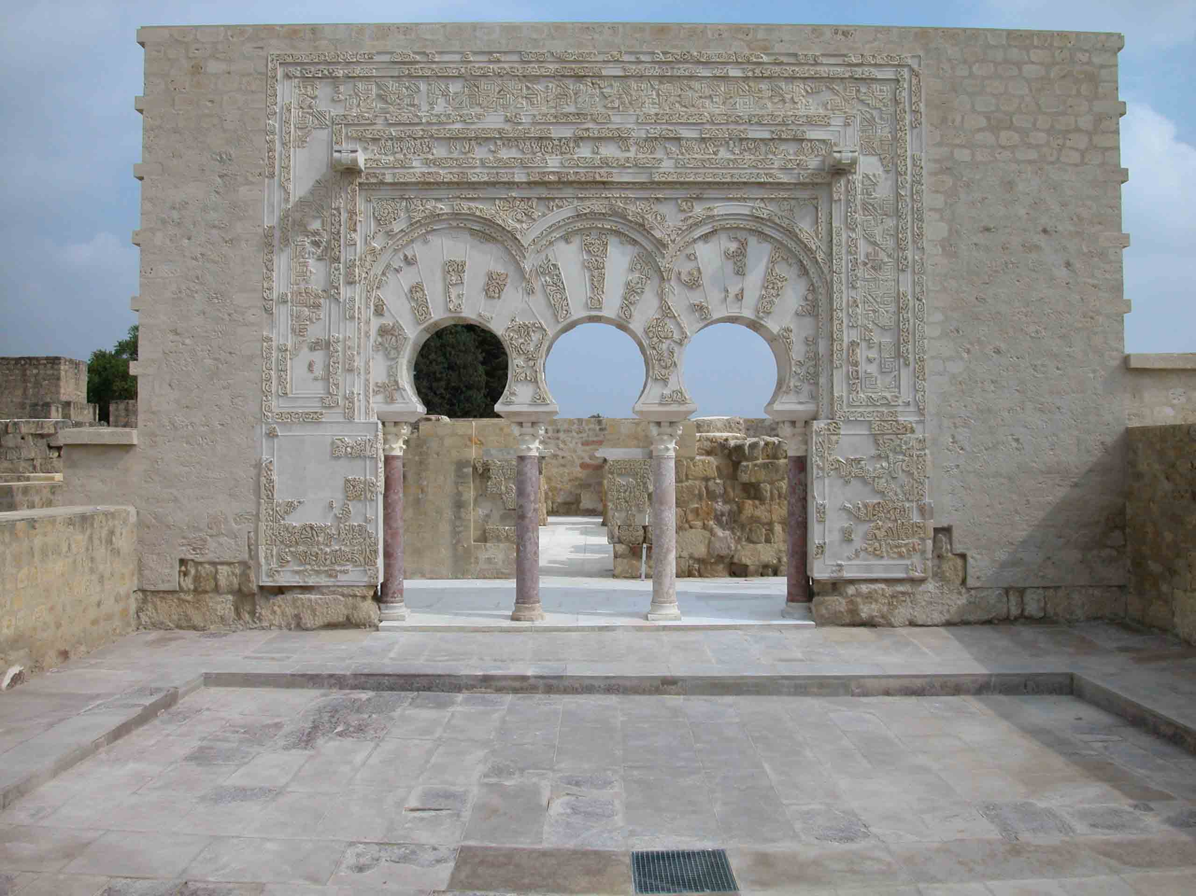
مدینة الزهرا در کوردوبا
که به فرمان حکم دوم تکمیل شد.

Slide 15
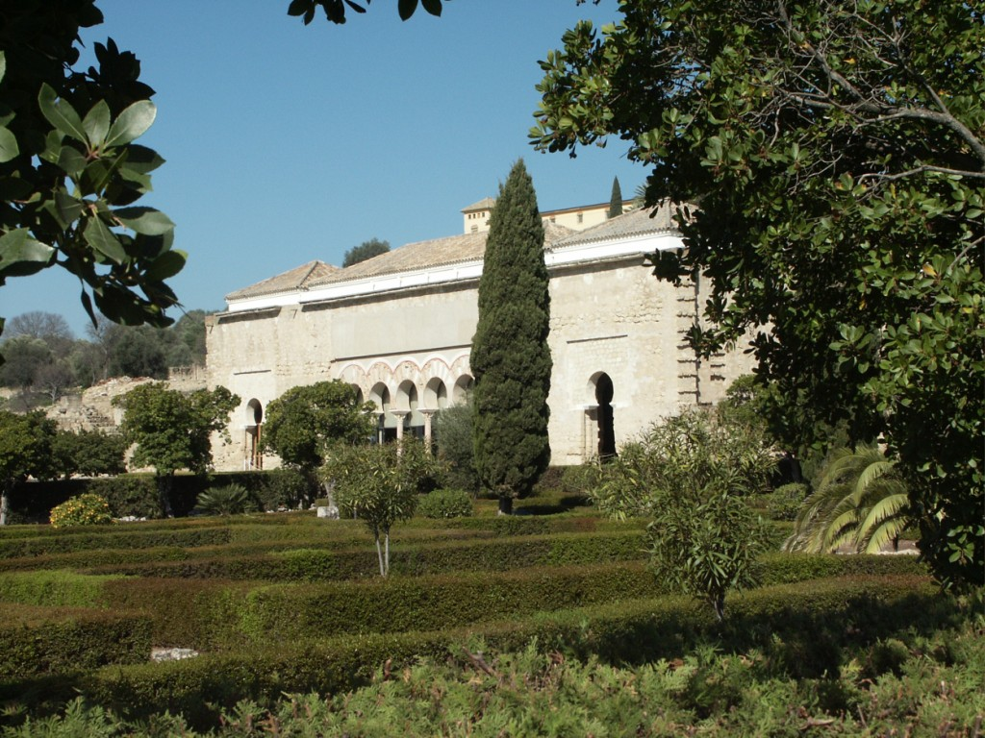
مدینة الزهرا در کوردوبا
که به فرمان حکم دوم تکمیل شد.

Slide 16
معمارى
قاهره كه در يك ميلى كنار نيل بر سر راه كاروانروى قديم به سوى درياى سرخ براى پايتخت شدن ساخته مى شد، بارويى بلند با هشت دروازه و كاخهايى باشكوه داشت.
از آن ميان، كاخ خليفه فاطمى دوازده تالار داشت كه هريك از ديگرى زيباتر بود.
ناصرخسرو قباديانى، كه در سياحتش به جانب كعبه از آنجا ديدن كرده بود، آخرين ايوان كاخ را مفروش و داراى پرده هاى اطلس سبز و اورنگى بزرگ با نقشهاى شكارگاه وصف كرده است.

Slide 17
معمارى
از آن كــاخ، امروز جز تیـــرهای سقف، كــه بر آن مجـــالسی از زندگی درباری و روستــایی کنده شده و در آن شکـــارگران و بازداران و نوازندگــان عـود پرداخته شده اند، چیز دیگـری بر جای نمانده است.
سخن از هنر اسلامی مصر بدون یادآوری از «سوق القنادیل» یا بازار چراغان در فسطاط ناتمام مى ماند.
سوق القناديل، يكى از مراكز تجمع داد و ستد اشياء هنرى و صنعتى آن روز جهان اسلام بود.

Slide 18
معمارى
در گذر زمان، قدرت فاطميان هم جاويد نماند و سرانجام با هجوم تركان سلجوقى از آسياى ميانه، كه از راه ايران و بغداد و بيزانس مى آمدند و به سال 464ق به فلسطين رسيدند، رو به زوال گذاشت.
در آن سال سلاجقه، مصريان را از فلسطين راندند و بيت المقدس را تصرف كردند و اين باعث شد تا صليبيان به قصد تصرف دوباره اورشليم به قلمرو حكومتهاى اسلامى بتازند و در اين نبردها با بسيارى از شگفتیهاى فرهنگ و هنر مشرق زمين آشنا شوند.

Slide 19
معمارى
به سال 6٩ق عبدالملك بن مروان، خلیفه اموی، در بخش شمالى مسجدالاقصى و برفراز صخره، گنبدى با شكوه ساخته بود (قبة الصخره) كه با گنبد كليساى مزار عيسى (ع) برابرى مى كرد و صليبيان مهاجم را به حيرت مى افكند.
ديوار هشت گوش آن بنا و گنبد فراز آن، همه با موزائيك پوشانده شده بود.
در داخل مسجد صخره مقدس قرار داشت و پيرامون آن را ستونهايى با سرستونهاى زرين فراگرفته بود.

Slide 20
هنرهای اسلامی
نود سالى از فرمانروایی صليبيان بر بيت المقدس و كشورهاى مسيحى كنار سوريه گذشته بود كه يك جنگاور كُرد، به نام صلاح الدين ايوبى، از راه رسيد و به برترى آنان پايان بخشيد.
وى که به سال 5٩٧ق، مصر را از آخرين خليفه فاطمى آن سرزمين گرفت و به زير اطاعت خليفگان بغداد برد، نبرد با صليبيان را آغاز كرد و در 6١4ق بيت المقدس را آزاد ساخت.
به روزگار او، بر تزئينات هنرى مسجدالاقصى افزوده شد.
منبرى از چوب سدر، كار حلب آوردند و محرابى ديگر در مسجد ساخته شد و پوشش زرين گنبد تجديد گشت.

Slide 21
معمارى
از سده چهارم هجرى به بعد، تركان آسياى مركزى به تدريج به سوى غرب پيشروى كردند و بخش وسيعى از ايران و بخشهايى از بين النهرين و سوريه و فلسطين را به تصرف درآوردند و مسلمان شدند.
حكومت خاندانهاى ترك، از آن زمان تا آغاز سده دهم هجرى كه قيام صفویان آغاز شد، ادامه يافت. در اين دوران ششصد ساله، به ويژه در عهد تركان سلجوقى، ايران مهد هنر و هنرآفرينى در جهان اسلام بود.
تشكيل دولت سلجوقى در ايران و بين النهرين و آسياى صغير و قفقاز نقطه عطفى در بازگشت دوباره ايرانيان به فعاليتهاى هنرى شد.

Slide 22
معمارى: مساجد
در مسجدسازى، ايرانيان مسلمان ابتدا از همان شيوه مسجدسازى با ستون - كه در جهان عرب معمول بود - پيروى كردند؛ اما چندى نگذشت پايه هاى آجرى را جانشين ستونهاى سنگى ساختند و طاقهاى قوس دار گوناگونى را ابداع كردند كه با آجر بسته مى شد.
با اين همه ظهور شيوه خاص مسجدسازى ايرانى با استفاده از ايوان يا رواق - كه يكى از ويژگى هاى آشكار خانه هاى ايرانى، به ويژه در نواحى شرقى كشور و در معمارى كاخهاى عهد ساسانى بود - ميسر شد.
پژوهشگران تاريخ هنر به اين پرسش كه ايوان نسبتاً كم عمق جلوى نمازخانه (محراب) - كه مقدس ترين محل مسجد به شمار مى آيد - چگونه پيدا شد، پاسخهاى گوناگون داده اند.

Slide 23
معمارى: مساجد
شايد بتوان اساس آن را در شكل آتشكد ههاى ايرانى در دوره ساسانى جستجو كرد، كه پس از ورود اسلام به ايران در ربع اول سده اول هجرى، برخى از آنها به جايگاه نيايش مسلمانان مبدل شد.
مسجد جامع اصفهان و يا مسجدى كه به سال 5٣٠ق در زواره ساخته شد و هنوز بر جاى مانده، بايد نخستين مسجد تاريخ دارى باشد كه در آن، از معمارى چهار ايوانى استفاده شده است.
مسجد جامع اصفهان داراى حياطى پهناور و چهار طاق كمانى بزرگ با ايوانى در چهار سوى مسجد بود.

Slide 24
معمارى: مساجد
آنچه كه از لحاظ هنرى بر اين بناها جذابيت خاص می بخشد، تزئينات آنها بود كه از سده چهارم هجرى با جفت كارى آجرها بر جدار خارجى بنا آغاز شد و سپس مانند يك تزئين الحاقى به نقره و حكاكى نقوش بر سطح باريك ملاط واقع در ميان قسمتهاى آجركارى شده بدل شد و كم كم پيوند خود را با بدنه اصلى بنا بريد و به صورت واحدهاى تزئينى در قالبهايى كوچك و مجزا درآمد و زينت بخش پوسته خارجى بنا شد؛ بى آن كه از لحاظ فن معمارى ارتباطى با استخوان بندى درونى آن داشته باشد.

Slide 25
معمارى: مساجد
گچ برى از اواخر سده پنجم هجرى متداول شد كه گاهى همان نقشهاى حاصل از آجركارى تزئينى را تكرار مى كرد و گاهى نقوش گياهى و اسليمیهايى به وجود مى آورد كه با شكل اصلى بنا پيوندى نداشت.
يك مرحله تكامل يافته تر در شيوه زينت كارى كه آفريده ذوق ايرانى در دوره سلجوقى است و از حوالى سال 4٩4ق به ظهور رسيد و همواره به صورت هنر ويژه ايرانيان باقى ماند، بريدن قطعات كوچكى از كاشيهاى لعابى برّاق به رنگها و شكلهاى گوناگون و چسباندن آنها به يكديگر براى به دست آوردن نقش هاى خاصى بود كه کاشی معرّق خوانده شده است.

Slide 26
معمارى
كاشيهاى رنگين ايرانى، كه در حوالى سده ششم هجرى در كاشان و رى ساخته مى شد و با گل و بتّه به شيوه اسليمى و آياتى از قرآن كريم زينت مى يافت، براى مساجد و يا كاخهاى پادشاهان مسلمان، كه در آن به كار بردن تصويرهاى جانوران و آدميان و حتى درختان را مكروه مى شمردند، زيبايى و شكوه خاصى را به ارمغان مى آورد.
اين كاشيها بيشتر به شكل ستاره و يا صليب و با رنگهاى برجسته طراحى مى شدند.

Slide 27
معماری
در سده هشتم هجرى (سده چهاردهم ميلادى) اندلس، كه بخش كوچكى از جهان اسلام بود از اندك جاهايى به شمار مى آمد كه از كشتار تيمور بر كنار مانده بود، اما آن نيز در پايان سده پانزدهم ميلادى از دست مسلمانان خارج شد.
با اين همه، آن مركز كوچك حكومت اسلامى، در سالهاى پايانى حياتش به هنرهاى بسيار زيبا آراسته بود.
«قصر الحمراء» (کاخ سرخ)، که به دودمان بنی نصر تعلق داشت، یکی از بناهای باشکوه آن دوره است.

Slide 28
معماری
هنگامى كه محمد بن احمر، نخستين امير دودمان بنى نصر، به سـال 6٣۴ ق/١٢٣۶م غرناطه را گشود، كاخ خود را بر روى بخشى از يك كوه بلند و پر صخره بنا كرد و از آن پس، هريك از اميران آن دودمان بخشهايى را بر كاخ اصلى افزودند.
از آن ميان «محمد پنجم» در سده هشتم هجری الحمراء را به صورت زيبايى درآورد كه امروز برجاى است.
برجها و باروهاى اطراف الحمراء بر فراز كوه، شهر «القصبه» را در ميان مى گرفت.
رعاياى سلطان براى دادخواهى از «باب العدالة» به درون کاخ می رفتند و از حياطى، كه مسجدى در آن بود، مى گذشتند و بر تالار شوراى سلطنت وارد مى شدند.

Slide 29
معماری
اين تالار پرستون امروز نيز باقى است و كاشيهاى رنگى و گچ بريهاى آن را، كه آسيب ديده بود، مرمّت كرده اند.
سفيران و همراهان ايشان در تالارى ديگر كه پرشكوه تر بود بار مى يافتند و در جلوى آن استخرى مستطيل شكل و دراز ساخته شده بود كه ستونها و طاقهاى ايوان تالار را در خود منعكس مى كرد.
پنجره هاى تالار با شيشه هاى رنگين پوشيده شده بود و قنديلهاى بلورين را با زنجير از سقف پرنقش و نگار و گچ برى شده آويخته بودند و كف تالار از فرشهاى گران بها و ديوارها از كاشیهاى لعابى درخشنده و گچ كاريهاى زرين و سرخ و سبز پوشانده شده بود.

Slide 30
معماری
در بخش ديگر كاخ، كه محل اقامت سلطان و خانواده او بود، يك حياط و اتاقها گرداگرد آن بود.
در وسط آن حياط كوچك فواره هايى با يك حوض سنگى بر پشت دوازده شير سنگى سوار بود كه از چهار سوى آن چهار نهر به نشانه جویهاى چهارگانه بهشتى (آب و مى و شير و انگبين) روان مى گشت.
در اين كاخ، تازه ترين و آخرين نوآوريهاى مقرنس سازى را كه در ايران آغاز شد و از آنجا به آسياى صغير و مصر رفت، مى توان ديد.

Slide 31
سروده ويكتور هوگو درباره الحمراء
اي حمراء،
اي قصري كه فرشتگان تو را چنان كه در خيال آيد تزئين كرده و نشانه اي دل فريب داده اند،
اي قلعه باشكوه كنگره دار كه با گل ها و بوته ها و شاخ و برگ، پرنقش شده اي و اكنون به ويراني مي روي،
شب هنگام كه اشعه نقره فام ماه برتاق نماها و ديوارهاي تو پرده مي افكند،
آواز دلربا و سحرانگيزي از تو به گوش مي رسد

Slide 32
معماری
مقرنسى كه در آغاز و در ايران بخشى از بنا شمرده مى شد و مصالح آن آجر و سنگ بود، در سده ششم هجرى به دست هنرمندان مراكشى در شهر فاس، و در فرورفتگى گنبد و با گچ ساخته شد؛ يعنى صرفاً جنبه تزئينى به خود گرفت و اينك معماران و هنرمندان كاخ الحمراء جنبه زينتى آن را گرفتند و كامل تر و آراسته تر ساختند.
به گفته خانم پرایس: «گنبد مقرنس ستاره مانند اتاق جنوبى حياط شيران در كاخ الحمراء با مقرنس ايرانى اين تفاوت را داشت كه تقسيمات كوچك با صدها منشور آويخته در آن، به بيننده احساس ناايمنى مى بخشيد، درحالى كه مقرنس ايرانى، سادگى و استوارى بنا را موجب مى شد و آن را به بیننده منتقل مى كرد».

Slide 33
معماری
زیبايى كاخهاى اسلامى در معماران مسيحى اسپانيا اثرى شگرف داشت.
شاهان مسيحى در شهرهاى گشوده شده اسپانيا صنعتگران مسلمان را به ساختن بنا به شيوه اسلامى مى گماشتند و چون با خانه هاى حياط دار مسلمانان خو گرفتند، اين شيوه را به امريكا بردند.

Slide 34
معماری
فرزند تيمور، شاهرخ، پايتخت را از سمرقند به هرات برد و به ترميم ويرانيهايى كه به دست پدرش پديد آمده بود، پرداخت.
همسر شاهرخ، گوهرشاد، در كنار آرامگاه امام رضا (ع)، مسجدى به نام خودش بنا كرد كه گنبد فيروزه اى آن بر بالاى ديوارهاى بلند صحن همچون نگينى بر تارك هنر آن عصر مى درخشد.
در روزگار فرمانروايى شاهرخ و ديگر شاهان پس از او، هنر موزاييك سازى با كاشيهاى ريز لعابى رنگين در بناهايى كه در مشهد و اصفهان ساخته شد، به اوج خود رسيد.

Slide 35
معماری
قلمرو فرمانروايى تركان عثمانى در آسياى صغير نيز يكى ديگر از مظاهر بروز هنرهاى اسلامى بود.
آنان پس از استقرار در خاك آسياى صغير به ساختن گونه اى ديگر از مساجد پرداختند كه در واقع آميزه اى بود از شكل مدرسه سلجوقى و كليساى گنبددار بيزانسى.
در حقيقت تأثير «ایاصوفیه» - كه در آغاز كليسا بود و سپس مسجد شد - در روحيه آنان به درجه اى بود كه بازتابهايى از معمارى آن در بسيارى از مسجدهاى ساخته شده از پايان سده نهم هجرى به بعد در شهر قسطنطنيه يا ديگر نقاط امپراتورى عثمانى باقى و مشهود ماند.

Slide 36
معماری
يكى از بزرگترين و با عظمت ترين آنها، «مسجد سلطان احمد اول» یا «مسجد آبی» است، كه به سال ١6٠٩ تا ١6١6م ساخته شد، و گويى نقشه آن همان نقشه اياصوفيه را مفصل تر و منظم تر ساخته و به صورت چهارگوش كامل درآورده است.
اين مسجد يك گنبد اصلى دارد كه چهار نيم گنبد آن را در ميان گرفته است و در چهار گوشه آن نيز چهار گنبد كوچك تر بر كنار مناره هاى جانبى افزوده شده است و سقف گنبدى شكل بنا كه از گنبدها و نيم گنبدهاى كوچك و بزرگ تشكيل شده، چند طبقه مى نمايد و صعود تدريجى و متوالى گنبدها از يك منطق رياضى و دقت هندسى برخوردار است و نماى خارجى آن را به مراتب از اياصوفيه هماهنگ تر و جالب تر ساخته است.

Slide 37
معماری
«مسجد سلیمانیه» که به فرمان «سلطان سليمان قانونى» و با معماری و طراحی «سنان پاشا» ساخته شد، يكى ديگر از نمونه هاى معمارى اسلامى است.
شبستان آن در زير گنبدى بزرگ و برافراشته قرار دارد كه مناره هاى كوچك تر آن را در ميان گرفته اند و در واقع سنان پاشا در آن بنا سنت عثمانيان را در معمارى با رسوم سلجوقيان درهم آميخته است.
بلندى فضاى زير گنبد آن، از فضاى زير گنبد اياصوفيه بيشتر است و شيشه هاى رنگين پنجره هاى اطراف گنبد هيچ گوشه و زاويه اى را تاريك نگذاشته است.

Slide 38
معماری
در ميان شاهان صفوى شاه عباس بزرگ از ديگران ممتاز بود.
او كه پادشاهىِ صفوى را به اوج درخشش خود رسانيد، همراه با شجاعت و دليرى كم نظيرش، هنر دوست و هنرپرور نيز بود و در حقيقت، اصفهان ساخته و پرداخته اوست.
ميدانها، مسجدها، كاخها، بازارها و باغهايى كه او در اصفهانِ نو (در جنوب غربى اصفهان كهنه) برپا داشت، از اصفهان «نصف جهان» ساخت.

Slide 39
معماری
در زمان شاه عباس براى اين گونه معمارى شهرى و عمومى، نقشه منطقى تهيه شد، بدين گونه كه ميدان بزرگى به نام میدان «نقش جهان» ایجاد شد و سپس در وسط هر یک از چهار ضلع آن، بنايى بزرگ برپا گرديد؛ به گونه اى كه طرح كلى آن بازتابى از يك ساختمان چهار ايوانى بسيار بزرگ بود كه در معمارى ايرانى از دوره باستان به اين سو سابقه داشت.
چهار بناى عمده آن عبارت بود از:
۱- مسجد شاه
۲- مسجد شيخ لطف الله
۳- سر در بازار قيصريه
۴- عمارت عالى قاپو

Slide 40
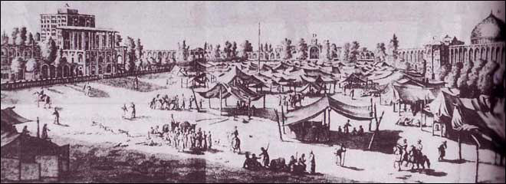

Slide 41
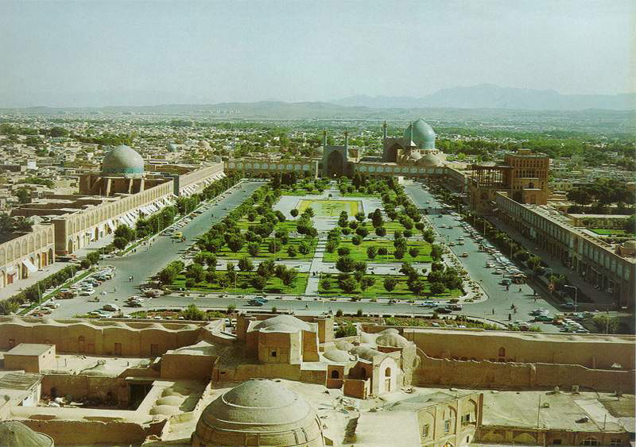

Slide 42
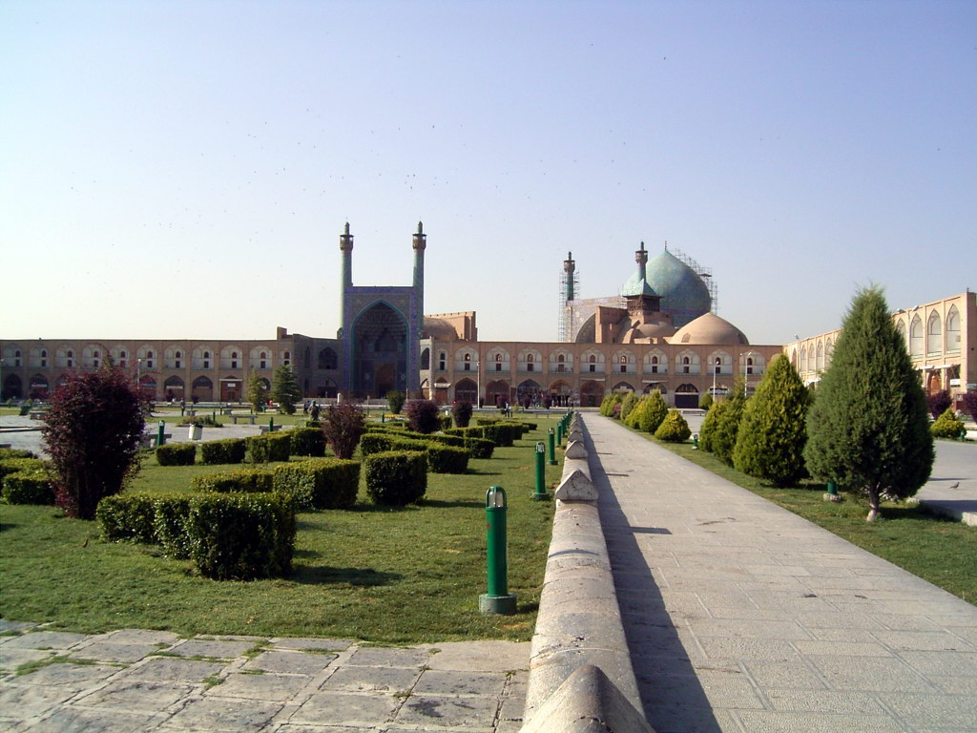

Slide 43
معماری
ميدان شاه در قلب شهر به درازى بيش از پانصد متر، هم بازار بود و هم ميدان چوگان بازى و تيراندازى با كمان.
اطراف ميدان را يك بناى دو طبقه مى پوشانيد.
طبقه زيرين آن، دكانهايى بود كه فلزكاران، كنده كاران و پيشه وران در آن به آفرينشهاى هنرى خود مى پرداختند.

Slide 44
معماری
در جانب شرقى ميدان، مسجد معروف و زيباى شيخ لطف الله ساخته شد ( ١٠١٢ق/١6٠٣م)، كه گذشته از معمارى ساده و دلرباى بنا، كاشى كارى شبستان و درون گنبد با كاشیهاى لعابى، ديگر بناهاى مشابه را به رشك وامى دارد.
نقش بيرونى گنبد از گل و بته و برگ و شاخه، بر روى يك زمينه نخودى خلق شده و كتيبه هاى گنبد از درون به خط عربى و با رنگ سفيد بر روى زمينه آبى سير نگاشته شده است.

Slide 45
معماری
مسجد شاه اصفهان از مسجد شيخ لطف الله بزرگتر است و حياطى در وسط دارد و شكوه آن چشم گير است.
در جانب غربى ميدان شاه، كاخ عالى قاپو در شش طبقه ساخته شده و در طبقه چهارم آن يك ايوان پر ستون براى نشستن شاه و ديدن بازيها و جشنها فراهم آمده است.
سقف اتاقها داراى گچ برى با نقاشى سرخ و آبى است.
در پشت عالى قاپو، بناى چهل ستون واقع شده است كه از زيبايى و عظمت خاص خود برخوردار است.

Slide 46
معماری
شاه عباس در مركز شهر خيابانى عريض و دلگشا به نام چهارباغ با چندين رده درخت چنار احداث كرد كه پايان آن به سى و سه پل يا پل الله ورديخان مى پيوست.
شايد جَنسِن حق دارد كه اوايل سده يازدهم هجرى/نيمه اول سده هفدهم ميلادى را آخرين مرحله شكوفايى نبوغ اسلامى در جهان معمارى به شمار آورده است؛ زيرا در آن برهه از زمان بود كه سه شاهكار هنرى در سه گوشه جهان اسلام رخ نمود:
۱- مجموعه بناهاى ميدان شاه اصفهان در ایران
۲- بنای آرامگاه «ارجمند بانو بیگم» يا تاج محل در هند
۳- مسجد سلطان احمد اول در عثمانى

Slide 47
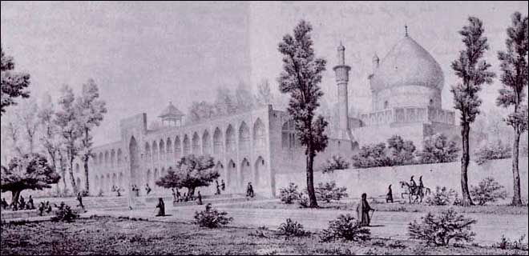

Slide 48
معماری: مدرسه
مغولها، كه در آغاز سده هفتم هجرى با هجوم خود به ايران مانع سير تكاملى هنر زينت كارى شدند، بى آنكه بخواهند يا بدانند با متوارى ساختن هنرمندان ايرانى به آسياى صغير، باعث راه يافتن اين سنت هنرى به آن سرزمين گرديدند.
مدرسه «سیرچه لی» نخستین بنایی بود که به سال ۶۴۰ق تمامى سطوح ديوارهايش با كاشى كارى معرّق و به دست يك هنرمند گريخته از خراسان زينت يافت.

Slide 49
معماری: مدرسه
طرح ساختمان مدارس دينى و مساجد در سوريه بر پايه نقشه اى، كه صلاح الدين در مصر باب كرده بود، از روى معمارى سلجوقى تقليد شده بود؛ كه خود ريشه در معمارى ايران، به ويژه مدارس و مساجد اصفهان داشت.
تقريباً در همان زمان كه كاخ الحمراء ساخته مى شد، در قاهره «مدرسه سلطان حسن» بنا شد. این مدرسه متعلق به دوره سلطان حسن (سده هشتم هجرى) دروازه هايى بلند دارد كه سقف آن داراى گچ كاريهاى مقرنس است.
در چهار سوى حياط ايوانهاى وسيع ساخته شده است. اتاقهاى تو در توى مخصوص زندگى و درس معلمان، در چهار بخش جدا از هم و هر كدام خاص يكى از فرقه هاى اسلامى است.

Slide 50
معماری: مدرسه
آن مدرسه حياطى چهارگوش داشت با حوضچه اى در مركز آن، و در هر سوى آن تالارى با سقف قوسى بنا شده بود كه با درگاهى بلند و پهن به حياط مى پيوست.
تالار رو به قبله آن، از سه تالار ديگر بزرگتر و در حقيقت نمازخانه اصلى بود.
برخى از هنرشناسان برآن اند كه ابعاد بزرگ آن تالار بازتابى از معمارى كاخهاى ساسانى است؛ در حالى كه طرح هندسى كلى آن، يك ابتكار تركانه است.

Slide 51
معمارى: آرامگاه ها
بناى آرامگاهها كه در كنار مساجد و مدرسه ها نوع سومى از معمارى اسلامى به شمار مى رود و از حدود سال ٣٩٠ق تا پايان سده نهم هجرى رواج داشت، معمولاً بنايى بود گرد يا چهارگوش يا چند ضلعى منظم و يا چون برجى به شكل ستاره كه با هرم يا مخروطى مسقّف مى شد.

Slide 52
معمارى: آرامگاه ها
بنای آرامگاهها در آغاز بيشتر ساده بود، مانند بناى آرامگاه قابوس وشمگير در گنبد در سال ٣٩٧ق؛ بعدها نماى خارجى آنها تزيين يافت، مانند دو آرامگاه متعلق به دوره سلجوقى و در ناحيه خَرَقان از توابع قزوين كه بدنه آنها با گِل پخته زينت يافته است، و سپس از گچبرى غنى در اين گونه بناها استفاده شده، مانند بقعه پير بكران در نزديكى اصفهان و نيز بقعه بايزيد بسطامى هر دو متعلق به آغاز سده هشتم هجرى.
كم كم آرامگاههايى ايجاد شد كه مزيّن به نقشهاى مفصّل كاشى معرّق شد که بيشتر به دوره تيموريان تعلق دارد، مانند مزار خواجه عبدالله انصارى در نزديكى هرات كه به سال ٨٣٢ق بنا شده است.

Slide 53
معمارى: آرامگاه ها
بقعه ها و آرامگاهها تا زمان سلجوقيان در آسياى صغير به صورت منفرد و مستقل ساخته مى شد، اما در پاره اى موارد از جمله در معمارى دوره ايّوبيان مصر و سوريه با بناى مسجد يا مدرسه و يا حتى بيمارستان تلفيق مى يافت.
در معمارى آرامگاهها و گورها در مصر و سوريه از كنده كارى نقوش ظريف بر سنگ براى تزئين استفاده مى شد؛ اما در هيچ جاى جهان اسلام، معماران و زينت كاران از حيث ابتكار و كاميابى، در استفاده از طرح و رنگ به پاى هنرمندان ايرانى نرسيدند.

Slide 54
معماری: آرامگاه
اكبر كه بزرگ ترين پادشاه گوركانى هند است، به معمارى نيز دلبستگى فراوان داشت.
مجالس فراوانى كه براى «اكبرنامه» پرداخته شده است، برخى از ويژگیهاى اخلاقى او را آشكار مى سازد.
او در اگره و «فتحپور سيكرى» گنبدها و قبّه ها و كاخها برآورد.
مسجد بزرگ فتحپور و ورودى جنوبى زيباى آن، كه «بلند دروازه» خوانده مى شد، آميخته اى از معمارى ايرانى و هندى بود، اما كاخهاى فتحپور سيكرى از حيث طرح و آرايش بيشتر از شيوه هندى برخوردار گشت.

Slide 55
معماری: آرامگاه
در ١٠٣٨ق شهاب الدین فرزند جهانگیر ملقب به شاه جهان بر تخت شاهى نشست، و به معمارى بيشتر گرايش نشان مى داد.
به دستور وى بناى زيبا و مجلّل تاج محل به عنوان آرامگاه همسرش، «ارجمند بانو بيگم» ساخته شد.
سبك اين بنا متأّثر ا ز معمارى، ايرانى عهد تيمور است.
تاج محل كه يكى از زيباترين آثار هنرى در معمارى جهان به شمار مى آيد، بر كناره رود جمنا در آگره از مرمر سفيد و در باغى به سبك ايرانى ساخته شد.

Slide 56
معماری: آرامگاه
آرامگاه بر سكويى از مرمر نشسته است كه در چهار سوى آن، چهار مناره ساخته اند و هر مناره در بالا به يك قبه ختم مى شود و در چهار گوشه بام آرامگاه، چهار گنبد بزرگتر از قبه مناره ها بنا شده و سپس در وسط آنها، گنبد اصلى آرامگاه – كه از همه بزرگتر است - قرار گرفته و كاملاً شكل و طرح ايرانى دارد.
در دو سوى اين آرامگاه دو بناى قرينه ساخته اند كه يكى مسجد است و ديگرى – كه «پاسخ» يا «قرينه» خوانده مى شود - جاى پذيرايى از زائران آرامگاه بوده است.
اين آرامگاه را اگر چه شاه جهان براى همسرش ساخت، اما خود او نيز در آن جاى گرفت و در كنار همسر خفت.

Slide 57
معماری مدرن اسلامی

Slide 58
خوشنویسی
خوشنویسی بايد دنباله فن قرآ ن نويسى در صدر اسلام باشد.
در دست خوشنويسـان، حروف عــــربى به صــــورت مجموعــــه اى انعطاف پذير از منحنى هاى درهم پيچيده و اشكال هندسى درآمد و بسيارى از برگزيده ترين آنان خوشنویسان ايرانى بودند و در ميان انواع شيوه هاى خوشنويسى دو شكل عمده آن، يعنى نستعليق و شكسته، از نوآوريهاى ايرانيان بود.
از سده ششم هجرى در دربار خليفه بغداد مدرسه هاى تعليم خط و نقاشى داير بوده است.

Slide 59
خوشنویسی
هنر مصور كردن و تذهيب نسخه هاى خطى در آغاز توسط كاتبانى، كه در طراحى نيز مهارت داشتند، در جهان اسلام رواج يافت و به سرعت در كتابهاى غيردينى، مانند مقامات حريرى به كار رفت.
داستانهاى مقامات حريرى، كه در حدود سال ٤٩٣ق نوشته شد، حدود صد سال بعد مصور گرديد.
از سده ششم هجرى، كه سلطان علاء الدين كيقباد سلجوقى حكومت خود را در آسياى صغير استوار ساخت، چون خود او هم خطاط بود و هم نقاش و هم درودگر، پايتخت خود، قونيه را به كانون هنرمندان و دانشمندان بدل ساخت و در آنجا مسجدهاى باشكوه، مدرسه هاى زيبا، بازارها، كاروان سراها و بيمارستانهایی دلپذير فراهم آورد.

Slide 60
خوشنویسی
غازان خان، هفتمين ايلخان مغول (حك:٧٠3-۶٩۴ق) پایتخت خود را به کانون دانش و هنر اسلامى مبدل ساخت.
او كه رسماً مسلمان شده بود، در جنوب تبريز شهرى نو بنا كرد و در آنجا مدرسه هاى دينى و كتابخانه و بيمارستان و يك كاخ ساخت.
وزيرش، رشيدالدين فضل الله همدانى هم كه از فرهيختگان زمان خود بود، در جانب شرقى تبريز مجموعه اى به نام رَبع رشيدى و مشتمل بر بناهاى فرهنگى و خانه هاى متعدد براى طالبان علوم، نقاشان، خطاطان و مينياتور سازان بنا كرد و موجب شد تا هنرمندان بين النهرين و ايران رو به سوى تبريز و شهرهاى اطراف آن، چون مراغه و سلطانيه نهادند.

Slide 61
خوشنویسی
عهد تيموريان، به ويژه دوران شاهرخ و بايسنقر، عصر طلايى هنر تهيه كتابهاى خطى نفيس بود.
هنر جلدسازى، خطاطى، صحافى و تصويرگرى در این دوره هرگز در دوره هاى بعد مانندى نيافت.

Slide 62
خوشنویسی
با ورود صنعت چاپ به استانبول به سال ١١٤٠ق/ ١٧٢٧م دوران رونويسى كردن و مصور ساختن نسخه ها و كتابها به سر آمد و به همان نسبت كه معمارى عثمانى از پايان عهد سلطان احمد سوم زير تأثير معمارى اروپا، داراى كلاه فرنگى شد و كاخهاى نيمه اروپايى به جاى مساجد ساخته شد، نقاشان ترك هم به نقاشى رنگ و روغن روى آوردند و ديگر هنرهاى اسلامى، مانند سفالگرى و كاشى سازى، آن رونق و رواج سده دهم هجرى خود را از دست داد.

Slide 63
خوشنویسی
بسيارى از شاخه هاى هنرى دوره قاجاريه رو به افول گذارد، اما هنر خوشنويسى نستعليق، شكسته نستعليق و نسخ، به ويژه سياه مشق، به اوج خود رسيد.
گل و مرغ سازى، به ويژه آثار لاكى بسيار پيشرفت كرد و تنها در اين دوره است كه نقاشى مستقل از كتاب و به صورت مكتبى ايرانى شكل گرفت.

Slide 64
نقاشی
از كهن ترين مينياتورهاى موجود ايرانى، تصويرهايى است كه براى كتاب منافع الحيوان ساخته اند و آن كتاب به سال ٦٩٩ق و به فرمان غازان خان مغول در مراغه رونويسى شده است.
در ميان مينياتورهاى اين كتاب و نيز تصويرهاى يك نسخه نفيس از شاهنامه فردوسى، كه به سال ٧٢٠ق در تبريز نسخه بردارى شده، تأثير هنر چينى را در نقاشى ايران اسلامى آشكارا مى توان ديد.

Slide 65
نقاشی
مينياتورهاى سبك بغدادى و شيرازى در سده هشتم و نهم هجرى بيشتر زير تأثير هنر چينى عهد ايلخانى قرار داشت و به منظره سازى و پرداختن شكل جانوران با توجه به جزئيات طبيعت معطوف بود.
اين شيوه نو و پرجاذبه در مجالسى كه هنرمند بغدادى، جنید به سال ٧٩٩ق براى منظومه عاشقانه خسرو و شيرين نظامى كشيده است، جلوه گر شد.

Slide 66
نقاشی
نگارگران در مينياتورسازى شيوه اى را ابداع كردند كه «مکتب هرات» خوانده شد و از آن پس، چندين نسل از هنرمندان، آن شيوه را سرمشق خود قرار دادند.
مینیاتور به سبک و شیوه هرات با آنچه در مکتب بغداد پديد مى آمد، كاملاً متفاوت بود.
در مكتب هرات برخلاف مكتب بغداد طرحها ريزتر است و مردمان به درشت اندامى و فربهى مكتب بغداد نيستند.

Slide 67
نقاشی
هنرمندان شيرازى در روزگار فرمانروايى تركمانان «آق قوينلو» و «قراقوينلو» به شيوه اى نو دست يافته بودند كه به شيوه «تركمان» معروف شد.

Slide 68
نقاشی
فرزندان و نوادگان تیمور، به ويژه شاهرخ و بايسنقر و الغ بيگ و سلطان حسين بايقرا - كه وارث شهرهاى ثروتمند و پرجمعيت هرات و سمرقند شده بودند - در قلمرو تيموريان مدرسه ها، مسجدها، كتابخانه ها و هنركده هاى متعدد برپا داشتند و به ويژه آن تيره از فرزندزادگان تيمور، كه با نام «گوركانيان هند» يا «حكومت مغولى كبير هند» معروف شدند، مسبب ايجاد آثار هنرى فراوان در زمينه هاى معمارى و كاشى سازى و نگارگرى در سنگ مرمر و مينياتورسازى شدند.

Slide 69
نقاشی
در اواخر سده نهم هجری كودكى ديده به جهان گشود كه بهزاد نام گرفت و چون بالنده گشت در دربار سلطان حسين بايقرا در هرات به كار پرداخت و چيزى نگذشت كه نامش در نقاشى ايرا نى جاودانه شد.
كمال الدين بهزاد، شيوه اى نو در پيش گرفت و در آن به وصف جزئيات واقعى زندگى روزانه پرداخت و براى نخستين بار مجالسى چون مستى درباريان، كارهاى باغبانان، مراسم تشييع جنازه در گورستان، تدارك وسايل ضيافت توسط گماشتگان، و مانند آن را بر پرده آورد.
بهزاد براى خمسه نظامى و به ويژه براى ليلى و مجنون مجالسى زيبا از مينياتور آفريد و چنان نام آور شد كه هنرمندان ديگر مايل بودند نام او را زير آثار خود بگذارند .

Slide 70
نقاشی
بهزاد، كه در زمان ازبكان از هرات به تبريز آمده بود، در عهد اسماعيل صفوى، رئيس كتابخانه سلطنتى و سرپرست نقاشان، خطاطان و صحافان شد.
شاه اسماعيل به تقليد و براى چشم و همچشمى با بايسنقر، كه به دستور او نسخه نفيسى از شاهنامه با مجالس زيبا ترتيب داده بودند، دستو ر داد تا شاهنامه تهماسبى را با مجالس عالى به وجود آوردند.
هم چنین يك نسخه نفيس از خمسه نظامى هم براى تهماسب مرتب گشت.

Slide 71
نقاشی
از اواخر عهد تهماسب صفوى، هنرمندان مينياتورساز، به جاى كشيدن مجالس پرتجمّل و تفصيل و مصور ساختن كتابهاى گران بهاى شاه و دربار، به كشيدن نقاشيهاى كوچك تر و انفرادى تر و ساختن مجلسهايى از زندگى روستائيان و شاعران و روحانيان و درباريان دست زدند تا بتوانند با نمونه هاى خوشنويسى خطاطان بزرگ در يك مجموعه شخصى جاى دهند.
در اين آثار، چهره يك يا دو تن را از ميان تركيبهاى بزرگ پيشين اقتباس كردند و پيكر انسانها را درشت تر از گذشته كشيدند.
در اصفهان عصر شاه عباس، نقاشيهاى يك يا دو تن از نقاشان برجسته رواج فراوان داشت و مورد پسند عموم قرار گرفت؛ آقا رضا و سپس رضا عباسى پيشوايان آن شيوه هنرى شناخته شدند.

Slide 72
نقاشی
نامدارترين هنرمند اين سبك، رضا عباسى، در دربار شاه عباس بود و كارهاى او به سرعت سرمشق هنرمندان معاصر او و پس از او در نقاشى بر ديوارها و كاشيها شد و بسيارى از آثار ديوارى پرداخته به كاشى او، بر طاق نماهاى چهارباغ اصفهان نقش بست.
يك هنرمند نامى ديگر در ربع اوّل سده يازدهم هجرى معین مصوّر بود که به ويژه نقاشيهاى او در موضوعهاى افسانه اى و تاريخى شهرتى به هم رسانده بود.
با اين همه به گفته شاردن، شاه عباس مُرد و ايران عصر صفوى از پيشرفت باز ايستاد، اما انديشه و هنر ايرانى كه در سرزمينهاى غرب و شرق ايران پراكنده شده بود به زندگى خود ادامه داد.

Slide 73
نقاشی
بابر میرزا، زاده تیمور و سر دودمان گوركانيان هند، چندان به هنر نپرداخت، اما برخى از آثار مكتب هرات، به ويژه كارهاى بهزاد را گرد آورد.
شيوه مغولى هند در نقاشى از دل آميزه نگارگرى ايرانى و هندى بيرون آمد و مير سيّد على تبريزى و عبد الصمد شيرازى از صورتگرانى بودند كه با همكارى نگارگران هندى براى داستان «امير حمزه» مجلسهاى فراوان كشيدند و پايه گذار مكتب مغولى هند شدند.
يك رونويس از داستان اميرحمزه كه به يك هزا ر و چهارصد مجلس از كارهاى مير سيّد على و پنجاه هنرمند هندى در آگره زينت يافته بود، دوازده جلد شد و كار آن تا روزگار پادشاهى اكبر، فرزند همايون به درازا كشيد.

Slide 74
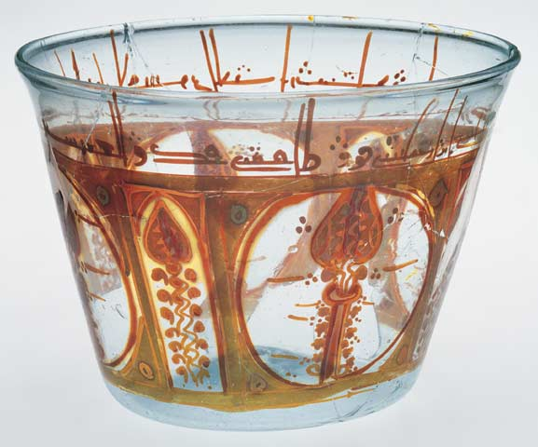
هنرهای اسلامی و نفوذ آن در اروپا
هنر تزئین سرامیـک و شیشه از قـــرن 9 تا اواسط قــــرن 14م در جـهــان اســـــلام به اوج شکوفایی خود رسید.
با شروع قرن 15م و افزایش داد و ستد میان دنیای اســلام و ایتالیا فنــون لعــاب کاری، طلاکاری و رنگرزی شیــشه به ونیز منتقل شد.
کاسه شیشه ای با خطوط کوفی متعلق به قرن 9 تا 11م، ساخته شده در مصر

Slide 75
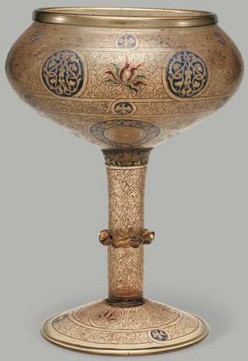
هنرهای اسلامی و نفوذ آن در اروپا
جام شیشه ای متعلّق به قرن 13 و 14م، ساخته شده در مصر یا سوریه که با لعاب چند رنگ و طلا تزئین شده است.
محل نگهداری:
The Metropolitan Museum of Art

Slide 76
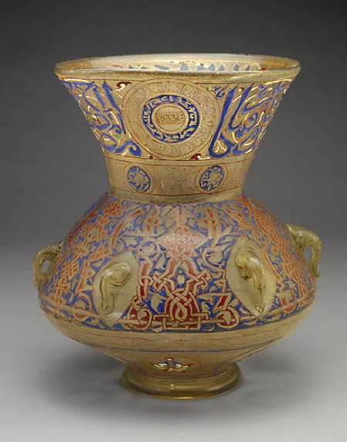
هنرهای اسلامی و نفوذ آن در اروپا
چراغ روغنی آویز که در مســاجــد بکــار می رفته، متعلّق به قرن 14میلادی، ساختـه شده در مصــر که با لعـاب چند رنگ و طــلا تزئین شده است.
محل نگهداری:
The Arthur M. Sackler Gallery and
the Freer Gallery of Art

Slide 77
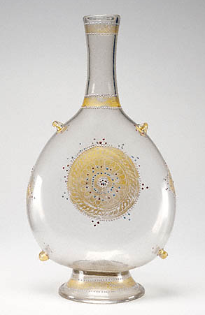
هنرهای اسلامی و نفوذ آن در اروپا
بطری آب ساخته شده در ایتالیا، متعلق به قرن 15 یا اوایل قرن 16م.
در این نمونه شیشه که در مقایسه با کار هنرمندان سوری و مصـری بسـیار ابتدایـی است، از تـزئینــات بکار رفتـه توســط مسلمـانـان، در وسـط بطــری، استفاده شده است.

Slide 78
علم موسیقی

Slide 79
علم موسیقی
معروف ترين دانشمندان موسيقى در دوره خلافت عباسى:
ابراهيم بن ماهان موصلى (۱۸۸-۱۲۵ ق)؛ اهل فارس
اسحاق موصلى پسر ابراهيم (۲۳۵-١٥٠ ق)؛
ابوالحسن على بن نافع، ملقب به زرياب، معروف به بصرى؛
منصور زلزل (دايي اسحاق موصلي)؛
فارابى ( ۳۳٩-۲۵٩ ق): صاحب اثر گرانسنگ در موسيقى به نام الموسيقى الكبير؛
ابوالفرج اصفهانى: صاحب اثر معروف در موسيقى به نام الأغانى؛

Slide 80
اسحاق موصلى
اسحق در سال 150 ق در شهر ري به دنيا آمد و
پس از مدتي با پدرش به بغداد عزيمت كرد.
از اوان كودكي نزد دائي خود منصور زلزل الضارب، مقدمات موسيقي را فرا گرفت. اسحق مكرر زلزل را در نواختن بربط بي بديل معرفي كرده است.
زلزل چون ساليان دراز با ابراهيم موصلي مصاحبت و همكاري داشته در موسيقي نظري تبحر كامل يافته چنان كه فاصله سوم زلزل معادل 27/22 در موسيقي بنام وي معروف است ابتكار بربطي بنام «عودالشبوط» نيز بوي منسوب مي باشد.

Slide 81
اسحاق موصلى
اسحق به عنوان شاعر و اديب و عالم به علم لغت و قضا نيز مورد تكريم و تعظيم همگان بود.
مأمون به قسمي مفتون مقام علمي و هنري او بود كه روزي گفت اگر اسحق به عنوان موسيقي دان نزد مردم شهرت نيافته بود من او را قاضي مي ساختم زيرا از كليه كساني كه بدين كار اشتغال دارند شايستگي‌اش بيشتر است و از اين گذشته در رفتار و تقوي و درستي بر همه قضات فضيلت دارد.
كتابخانه اسحق يكي از بزرگترين مخازن كتاب شهر بغداد بود.

Slide 82
اسحاق موصلى
اسحق در ماه رمضان سال 235 قمري از جهان رفت.
در موسيقي نظري و علمي شايد مقامش به پايه الكندي حكيم معروف عرب نمي رسيد ولي در فن نوازندگي راه هاي سهل و ساده اي ترتيب داده كه تعليم اين فن را بسيار آسان ساخته است.

Slide 83
علم موسیقی
ابوالحسن على بن نافع، ملقب به زرياب و معروف به بصرى، ايرانى الاصل و از شاگردان اسحاق موصلى بود.
پيشرفت او در فراگيرى موسيقى تا بدان پايه رسيد كه در رديف رقباى اسحاق در دربار هارون الرشيد قرار گرفت.
او استاد بَربَط (عود) و تصنيف و الحان بود. نوآورى مهم او در آلت موسيقى ايرانى بربط بود.
زرياب با افزودن يك تار به چهار تار بربط و استفاده از ناخن عقاب و روده تابيده در ساخت بربط جديد، آهنگ حاصل از زخمه بربط را مطبوع تر کرد.

Slide 84
علم موسیقی
ابونصر محمد بن محمد فارابى (۳۳٩-۲۵٩ یا ۲۶۰ق) فيلسوف و رياضى دان وموسيقى دان بزرگ ايرانى است.
فارابى گرانسنگ ترين كتابها را در موسيقى به نگارش درآورد.
مهم ترين آثار فارابى در موسيقى احصاءالعلوم و الموسيقى الكبير(در دو جلد، جلد نخست مفصل و جلد دوم موجز) است.
در فصل سوم کتاب احصاءالعلوم، فارابى بحث دقيقى درباره موسيقى دارد.

Slide 85
علم موسیقی
هنري جورج فارمر، خاورشناس و موسيقى دان انگليسى بر اين باور است كه مدخل يا مقدمه احصاء العلوم اگر از نوشته هاى ارسطو درباره موسيقى جامع تر و كامل تر نباشد مسلماً در رديف آن است.
از همين رو، فارابى را بزرگترين نويسنده كتب موسيقى در قرون وسطا مى دانند.
الموسيقى الكبير؛ مهم ترين و مفصل ترين كتاب فارابى و بزرگ ترين اثرى است كه در موسيقى مشرق زمين به نگارش درآمده است.

Slide 86
علم موسیقی
اين اثر از منظرى كاملاً علمى به موسيقى و اصول و قواعد فيزيكى ناظر بر آن، قوانين ضرب و نسبتهاى رياضى اصوات مى پردازد و در واقع نقدى است بر دانش موسيقى يونانيان.
نخستين بار فارابى توافق صداها (هارمونى) را در موسيقى ايران وارد ساخت و پس از او ابن سينا آن را مورد بحث قرار داد.
كتاب الموسيقى الكبير فارابى در سده هاى بعدى به مهم ترين و معتبر ترين مرجع تحقيق علمى براى دانشمندان و صاحبان فن موسيقى تبديل شد.
جايگاه فارابى در دانش موسيقى تا بدان پايه بالاست كه او را به حق، پدر دانش موسيقى ايران و بلكه جهان اسلام بايد به شمار آورد.

Slide 87
علم موسیقی
ابن سينا نخستين كسى است كه به زبان فارسي در بخشي از كتاب «دانشنامه علايى» به علم موسيقي پرداخته است.
ابن سينا در دانشنامه علايى از مطالعه بر روى ساز «رباب»، فواصلى را كه در ايران قديم رواج داشته و به تدريج به فراموشى سپرده شده بود، مورد توجه قرار مى دهد.

Slide 88
علم موسیقی
در رسائل اخوان الصفا «موسيقى» مطابق طبقه بندى مرسوم در گذشته دور، به عنوان يكى از شاخه هاى چهار گانه رياضيات (سه شاخه ديگر هيئت، حساب و عدد) مورد بحث قرار گرفته است.
آشکارترین ويژگى رساله موسيقى اخوان الصفاء توجه به ابعاد معنوى موسيقى و نقشى است كه اين فن مى تواند در برانگيختن حالات روحانى و نشاط معنوى انسان ايفا كند.

Slide 89
علم موسیقی
اخوان الصفا در تأييد صحت مدعاى خود به حكايت فارابى استناد جسته، آن گاه كه وى در مجلس سيف الدوله حمدانى، فرمانرواى شیعی حلب (٣٥٦- ٣٣٣ق) با نواختن گونه اى موسيقى اهل مجلس را به خنده وا مى دارد و سپس با تغيير آهنگ، همان جمع را به گريه انداخته و سرانجام به خواب فرو مى برد.

Slide 90
علم موسیقی
اخوان الصفا موسيقى را ابزارى براى بيدار كردن نفس انسان از خواب غفلت مى داند و اگر در بعضى از شرايع موسيقى تحريم شده، بدين سبب بوده است كه مردم بر خلاف نظر حكما آن را وسيله شاد خوارى و خوشگذرانى قرار داده و در لهو و لعب به كار برده اند.
از آنجا كه اخوان الصفا در پى پيوند دين با فلسفه بوده و در رسائل خود از هر فرصتى براى رسيدن به اين هدف استفاده كرده اند.

Slide 91
علم موسیقی
اغانى، نوشته ابوالفرج اصفهانى داراى هفتصد گزارش است و رواياتى مفصل درباره آهنگسازان، خوانندگان و شاعرانى كه شعرشان موضوع آهنگ بوده و هر كس كه با اين هنرها رابطه داشته است، نقل كرده و سرانجام بزرگترين مجموعه ممكن را براى موسيقى و ادب ، از آغاز تا سده چهارم هجری به دست داده است.

Slide 92
علم موسیقی
صفى الدين عبد المؤمن ارموى (حدود ۶۱۳ق تا ۶٩۳ق) ستاره اى درخشنده در آسمان دانش موسيقى ايران در سده هفتم بود.
از مطالعه دو كتاب معتبر او، يكى الادوار و ديگرى رسالة الشرفية اين واقعيت آشكار مى شود كه وى پس از فارابى بزرگ ترين و مهم ترين كسى است كه در اصول فن موسيقى تحقيق کرده و كهن ترين نت نويسى فارسى و عربى در كتاب الادوار آمده است، كه اكنون در دست است.

Slide 93
عبدالقادر مراغي
در کتاب مراغه (ص477) آمده:
در دانش موسیقی مشرق زمین، عبدالقادر به معلّم ثالث، پس از فارابی و ابن سینا مشهور شده است.

Slide 94
عبدالقادر مراغي
در اروپا اول بار ر.گ.گینروتر، دانشمندآلمانی، عبدالقادر را نظریه پرداز بزرگ موسیقی و کارهای او را در زمینه موسیقی مشرق زمین پُربها دانسته است.

Slide 95
عبدالقادر مراغي
عبدالقادر پسر غیبی حافظ مراغی، ملقب به «حافظ»، موسیقی دان بزرگ ایرانی، در چهار سالگی به مکتب رفت ودر هشت سالگی حافظ تمام قرآن کریم شد وتا ده سالگی صرف ونحو و معانی و بیان را آموخت.

Slide 96
عبدالقادر مراغي
او را عالم به علوم متداول زمان، حافظ و قاری قرآن، دارای طبع شعر، خوش نویس، استاد تصویر گری ومتخصص علوم نظری و عملی موسیقی و از مفاخر تاریخ هنر ایران در نیمه قرن هشتم و نهم هجری و آخرین نظریه پرداز موسیقی ایرانی دانسته اند.

Slide 97
عبدالقادر مراغي
قرائت آیه ای از قرآن کریم به آهنگ خوش موجب نجات جان عبدالقادر
از مجازات مرگی شد که امیر تیمور گورکانی حکمش را صادر کرده بود.

Slide 98
عبدالقادر مراغي
در باره قرائت قرآن با لحن خوش، احادیثی
از رسول اکرم (ص) نقل است که نمونه اش
در مقدمه جامع الالحان (ص11) آمده است:
«زیّنوا القرآن باصواتکم فانّ الصّوت الحسن یزید القرآن حسناً»

Slide 99
عبدالقادر مراغي
او در كتاب ارزنده مقاصد‌الالحان درباره پدرش و هدف از يادگيري موسيقي مي‌گويد، «غرض آن حضرت از تعليم بنده در اين فن آن بود كه چون قرآن را حفظ كرده بودم، خواستند كه معرفت نغمات كما ينبغي اين بنده را حاصل شود تا چون به تلاوت كلام‌الله مجيد مشغول شوم، به نغمات طيب‍ّه بدان تر‌ن‍ّم كنم.»

Slide 100
عبدالقادر مراغي
آنچه عظمت هنری عبدالقادر را دو چندان می سازد، این است که از یک قرن پیش تا عصر حاضر، موسیقی دانان بسیاری که آثار، طرح ها و یافته های بزرگان تاریخ موسیقی ایران نظیر فارابی، ابن سینا و صفی الدین ارموی را سرمشق قرار داده اند، از عبدالقادر متأثر بوده اند (عقیقی بخشایشی، ج5، ص2660).

Slide 101
آثار عبدالقادر مراغي
کنزالالحان، جامع الالحان، مقاصدالالحان،
شرح الادوار(زبده الادوار)
آثار منسوب به وی عبارتند از:
فوائد عشره و لحنیه، صحبت نامه، رساله کوکبی

Slide 102
آثار عبدالقادر مراغي: كنزالالحان
نخستین اثر عبدالقادر مراغی است که مجموعه آهنگ های موسیقی و نمونه کامل ساخته های او به شمار می رود.
از این کتاب نفیس، که در آن عبدالقادر تصنیف های خود را به خط مخصوصی نوشته بوده، نسخه ای در دست نیست و نمی توان درباره خط موسیقی او که در واقع کار «نت» امروز را می کرده است، اظهار نظر کرد.

Slide 103
آثار عبدالقادر مراغي: جامع الالحان
دربردارنده همه قواعد موسیقی و مهمترین اثر فارسی عبدالقادر است و برای تعلیم دو فرزندش «عبدالرحیم» و «عبدالرحمان» بوده است.
شامل دیباچه و دوازده بخش وپی گفتار بوده و دیباچه و پی گفتار و هر یک از بخش ها دارای چند فصل است.

Slide 104
آثار عبدالقادر مراغي: جامع الالحان
بر خلاف اخوان الصفا و دیگر رسایل فلسفی که بنیان های نظری موسیقی را نیز شرح می دهند، یا نقدی که فارابی در مقدمه موسیقی کبیر بر آرای فیثاغورس دارد عبدالقادر به مباحث نظری و فلسفی موسیقی توجهی نداشته و فقط ازوجه فنی موسیقی سخن گفته است.

Slide 105
آثار عبدالقادر مراغي: جامع الالحان
مباحثی در مقدمه جامع الالحان در باب نقش موسیقی در فراگیری قرآن و زیبا خواندن آن و نیز کاربرد آن در پزشکی مطرح شده است.
تلاش عبدالقادر در تبیین لزوم کاربرد ریاضیات در علم موسیقی، رجوع به همان تقسیم مألوف در فلسفه اسلامی است.

Slide 106
آثار عبدالقادر مراغي: جامع الالحان
از نظر مراغی، نوازندگان و هنرمندان موسیقی باید دارای کردار واخلاق پسندیده باشند.
او در خاتمه کتاب جامع الالحان در حدود بیست و پنج سطر آداب اخلاقی مباشران موسیقی را، موجز و مختصر، بیان کرده و دوازده صفت پسندیده را برای آنان ذکر کرده است.

Slide 107
آثار عبدالقادر مراغي: جامع الالحان
در بخش خاتمه (فصل سادس) جامع الالحان پس از توضیح مختصری درباره تأثیر نغمات در مزاج ها، با ذکر شواهدی از نغمات و آهنگهایی که می تواند حالات گوناگونی نظیر حزن، خواب، گریه یا رقت پدید آورد به هنر نمایی خود، یعنی خواندن و نواختن عود در مجالس، اشاره کرده که منجر به گریستن و در خواب شدن اهل مجلس شده (تکرار داستان فارابی در وفیات الاعیان ابن خلکان).

Slide 108
آثار عبدالقادر مراغي: مقاصد الالحان
مقاصد الالحان خلاصه جامع الالحان و دومین
اثر عبدالقادر مراغی است که در بر دارنده نام تصنیف ها و آهنگهای اوست.

Slide 109
آثار عبدالقادر مراغي: شرح الادوار
در تفسیر کتاب الادوار تالیف صفی الدین ارموی است.
از لحاظ نثر فارسی و سبک شناسی نیز یکی از نمونه های
کم نظیر فنی به شمار می رود که در تدوین فرهنگ فارسی موسیقی مورد توجه بسیاری قرار گرفته است هر چند از جنبه تاریخی به اشارات زود گذری محدود می شود، بیان کننده برخی حوادث تاریخی آن دوران است.

Slide 110
آثار عبدالقادر مراغي: شرح الادوار
به علت داشتن ترکیبات ولغات گوناگون، به ویژه معادل های فارسی اصطلاحات موسیقی، دارای اهمیت است ودر تدوین فرهنگ فارسی موسیقی سودمند واقع می شود.

Slide 111
آثار عبدالقادر مراغي
تسلّط مراغی در نوازندگی بربط (عود)، مورد تحسین قرار گرفته و آهنگ‌هایش گرچه هنوز به طور کامل به دست نیامده، ولی اندکی از آن‌ها تا حدّ موجود، توسّط بعضی از موسیقی‌دان‌ها به اجرا درآمده است.
(آهنگِ سریال امام علی(ع) توسّط استاد فرهاد فخرالدّینی)

Slide 112
علم موسیقی
پس از سده نهم هجرى ديگر در ايران موسيقى دانى بزرگ به وجود نيامد.
گاه به گاه چهره هايى پيدا مى شدند، ولى هيچ كدام نوآورى نداشتند.
بهجة الرواح رساله اى است در موسيقى كه توسط عبدالمؤمن بلخى در سده يازدهم به فارسى نوشته شده، و بيشتر ناظر به جنبه هاى عملى اين فن است.

Slide 113
علم موسیقی
دو سده پس از اين نفوذ موسيقى ايران در كشورهاى عربى نمايان بود و گواه اين گفته كتاب النقى فى فن الموسيقى است كه احمد المسلم الموصلى در حدود ١١٥٠ق تدوين كرده و اساس آن اقتباس از كتاب بهجة الرواح عبدالمؤمن بلخى است.
نفوذ و تأثير موسيقى ايران بر موسيقى ترك و شبه قاره و كشورهاى عربى و خاورميانه و حتى خاور دور امرى مسلم و از اصطلاحات موسيقى فارسى، كه به زبان و فرهنگ آن بلاد راه يافته، به روشنى آشكار است.

Slide 114
تأثير موسيقى اسلامى در موسيقى غرب
هنگامى كه اختلاف موسيقى شرقى و اروپايى اندك بود، دوره‌اى بوده است كه هر دو مكتب مقياس فيثاغورس را به‌كار مى‌بستند و از سبك يونان و سوريه استفاده مى‌كردند. نكته‌ى جالب توجه اين است كه موسيقى اسلامى وزن و گام مشخصى داشت كه همين روند در موسيقى مغرب تأثير گذاشت.

Slide 115
تأثير موسيقى اسلامى در موسيقى غرب
پيش از ظهور اسلام موسيقى اعراب تحت تأثير موسيقى ايران و روم شرقى قرار داشت كه هر دو مقياس فيثاغورس را به كار مى‌بردند.
حجاز در آغاز ظهور اسلام به علت موقعيت سياسى موسيقى خاصى داشت. بعدها اعراب روش جديدى را كه متأثر از موسيقى ايران و روم بود به آن اضافه كردند.

Slide 116
تأثير موسيقى اسلامى در موسيقى غرب
اسحاق موصلى، گامهاى فيثاغورس را دوباره متداول كرد.
اين روش تا زمان اصفهانى ادامه يافت و آثار ارسطو، اقليدس و بطلميوس ترجمه شد ‌كه از كتابهاى اصفهانى، كندى و اخوان‌الصفا برمى‌آيد سبك موسيقى ايران، عرب و روم با يكديگر اختلاف داشته است.

Slide 117
تأثير موسيقى اسلامى در موسيقى غرب
اسحاق موصلى، آوازخوان مشهور دوره‌ى عباسى، افزون بر موسيقى، از علم فقه و صرف و نحو و لغت نيز آگاهى داشت.
زرياب از علم هيئت اطلاع كامل داشت.
موسيقى‌دانان، افزون بر امتيازاتى از قبيل صله و انعام و تيول، حقوق ماهانه داشتند.

Slide 118
تأثير موسيقى اسلامى در موسيقى غرب
صفى‌الدين عبدالمؤمن ارموى بحر و مقياس جديدى را ايجاد كرد و در اواخر قرون وسطا، وزن تازه‌اى مورد توجه قرار گرفت كه هنوز هم ميان مسلمانان مشرق متداول است.
در سده‌ى نهم هجرى سبك موسيقى خراسانى و فارسى متداول شد.

Slide 119
تأثير موسيقى اسلامى در موسيقى غرب
كتاب الف ليل و ليله به خوبى نشان مى‌دهد كه موسيقى نزد مسلمانان و ايرانيان چه اهميتى داشته است و براى هر موضوع خانوادگى، اخلاقى، عاطفى و اجتماعى، موسيقى مخصوصى وجود داشته است.
مسلمانان همواره به آواز، بيش از اصوات آلات موسيقى، اهميت مى‌دادند، زيرا عده‌اى معتقد بودند كه اسلام موسيقى را منع كرده است.

Slide 120
تأثير موسيقى اسلامى در موسيقى غرب
غزالى معتقد بود كه گوش‌دادن به موسيقى بسيار سودمند است و در رساله‌ى مربوط به موسيقى خود، هفت دليل آورده كه خواندن قرآن با آواز تأثيرش بى‌اندازه نيرومند است.
در جايى از كتاب آمده كه موسيقى براى عده‌اى غذا و براى عده‌اى ديگر دواست.

Slide 121
تأثير موسيقى اسلامى در موسيقى غرب
ملل اسلامى بر اين باور بودند كه موسيقى در معالجه‌ى امراض نيز مؤثر است و حتى برخى از حيوانات تحت تأثير آهنگهاى موسيقى قرار مى‌گيرند و عرفا را عقيده بر آن بود كه پيوستگى تأثير روحانى موسيقى بر روح، امرى ازلى است و هنگام استماع موسيقى، بار ديگر كلام حق را مى‌شنوند.

Slide 122
تأثير موسيقى اسلامى در موسيقى غرب
در سده‌ى سوم هجرى هم برخى موسيقى‌دانان غربى مانند سنت‌سن، فاى سين ديويد و روبيستن اقدامهايى در زمينه نُت نويسي و ابداع سازها كردند. اما مسلماً خدمات مسلمانان را در پيشرفت هنرهاى زيبا نمى‌توان ناديده گرفت.

Slide 123
تأثير موسيقى اسلامى در موسيقى غرب
با وجود اينكه نُتهاى موسيقى از اوايل سده‌ى سوم هجرى وجود داشته، عده‌اى آموختن موسيقى را از راه شنيدن ياد مى‌گرفتند.
معمولا لباس و شكل نوازندگان جالب بود و در قرون وسطا آوازخوانهاى اروپايى مانند موسيقى‌دانان مسلمان لباس مى‌پوشيدند.

Slide 124
تأثير موسيقى اسلامى در موسيقى غرب
ايرانيان و اعراب مخترع و كامل‌كننده‌ى ادوات موسيقى بوده‌اند؛ چنان‌كه فارابى مخترع رباب و قانون بوده است.
در آغاز سده‌ى سوم هجرى مسلمانان نى را اختراع كردند.
البياض و ابوالمجد در سده‌ى پنجم هجرى، ارغنون را ساختند و صفى‌الدين عبدالمؤمن ارموى سنتور چهارگوش را اختراع كرد.

Slide 125
تأثير موسيقى اسلامى در موسيقى غرب
ثابت بن قرّه، كتاب مقدمه‌ى حساب نيكوماخوس را كه در آن درباره‌ى موسيقى هم ذكرى شده ترجمه كرد و كتب ديگرى هم از بطلميوس و ارشميدس به عربى ترجمه شد.
قديم‌ترين آثارى كه نفوذ يونان را نشان مى‌دهد، رسائل كندى است. وى هفت رساله در موسيقى نوشته كه سه جلد آنها باقى مانده است.

Slide 126
تأثير موسيقى اسلامى در موسيقى غرب
از بزرگ‌ترين نويسندگان موسيقى فارابى است كه كتابهاى چندى در موسيقى نوشته است.
محمدبن احمد خوارزمى نيز در اين دوره كتابى به نام مفاتيح العلوم تأليف كرد كه در آن برخى از مسائل موسيقى را حل كرده است.
پس از فارابى، ابن سينا و حسن بن هيثم در زمينه‌ى موسيقى مشهورند. با اين ملاحظات سده‌ى ششم هجرى دوره‌ى فراوانى نويسندگان موسيقى به شمار مى‌رود.

Slide 127
تأثير موسيقى اسلامى در موسيقى غرب
نفوذ موسيقى اسلامى در آسيا تا هندوستان هم گسترش يافت.
نفوذ موسيقى اسلامى در اروپا از دو راه انجام گرفت؛ يكى بر اثر تماسهاى سياسى كه سبب انتقال علوم و صنايع شد و ديگرى حضور دانشجويان مسلمان كه در مدارس اسلامى اسپانيا و ديگر نقاط قلمرو اسلامى تحصيل مى‌كردند.

Slide 128
تأثير موسيقى اسلامى در موسيقى غرب
در قرون وسطا مسلمانان كتابهاى فراوانى در موسيقى نوشتند و برخى از آنها به لاتينى ترجمه شد.
به‌جز ترجمه‌ى لاتينى كتابهاى فارابى كه يوهانس هيسپالنسيس و جرارد انجام دادند و كتابهاى ابن سينا، به قلم يوهانس و اندرياس الياكوس ‌و ترجمه‌ى لاتينى كتاب ابن رشد به قلم ميكائيل اسكات منابع ديگري باقي نمانده است.

Slide 129
تأثير موسيقى اسلامى در موسيقى غرب
ترجمه‌هاى قديمى كنستانتين افريقايى از عربى به لاتينى، به‌خوبى نفوذ موسيقى اسلامى را در اروپا نشان مى‌دهد.

Slide 130
تأثير موسيقى اسلامى در موسيقى غرب
مأخذ بسيارى از كتب غربى درباره‌ى علم موسيقى، كتابهاى فارابى بوده است.
چنان‌كه رابرت كيلو اردنى و روموند ولول، سيمون تونستد و آدام دو فلدا، عقايد فارابى را در كتابهاى خود آورده‌اند.

Slide 131
تأثير موسيقى اسلامى در موسيقى غرب
راجر بيكن، در بخشى از كتاب خود درباره‌ى موسيقى، نام فارابى را با بطلميوس و اقليدس ذكر مى‌كند و هنگامى كه درباره‌ى معالجه‌ى بيماريها با موسيقى سخن مى‌گويد از ابن سينا نام مى‌برد.
والتر ادينگتن و انگلبرت نيز، در كتاب موسيقى خود، بخشهايى از كتاب ابن سينا را نقل مى‌كنند.

Slide 132
تأثير موسيقى اسلامى در موسيقى غرب
در سده‌ى هفتم هجرى نيز نويسندگان نامدارى باليدند مانند اعلام‌الدين قيصر، رياضى‌دان مصرى
در اسپانيا، پس از ابن فرناس، كرمانى و محمدبن حداد، در موسيقى و صوت نامدارند.
در اين سده صفى‌الدين عبدالمؤمن ارموى و شاگردان او، شمس‌الدين محمد و محمدبن عيسى بن قره، رسالاتى درموسيقى نوشتند.

Slide 133
تأثير موسيقى اسلامى در موسيقى غرب
مولانا مبارك شاه، تفسيرى بر كتاب صفى‌الدين نگاشت و آن را به شاه شجاع هديه كرد.
علي (مير سيد شريف) جرجانى، دايره‌المعارفى به نام مقاليدالعلوم، نوشته كه فصلي از آن به موسيقى اختصاص داشته و آن را به شاه شجاع اهدا كرده است.
آخرين رساله در اين‌باره از شخصى به نام، محمد مراد است كه در گنجينه‌ى بريتانيا قرار دارد.

Slide 134
تأثير موسيقى اسلامى در موسيقى غرب
از سده‌ى هشتم تا يازدهم ميلادى قرطبه دارالعلم جهان آن روز به شمار مى‌آمد و دانشجويانى از نقاط گوناگون اروپا براى يادگيرى علوم دنياى اسلامى به آن شهر مى‌آمدند و علم موسيقى را، كه يكى از علوم چهارگانه (حساب، هندسه، نجوم، موسيقى) بود، مى‌آموختند و استادان، دانشجويان را به فراگيرى دانشهاى اسلامى توصيه مى‌كردند.

Slide 135
تأثير موسيقى اسلامى در موسيقى غرب
بيشتر آلات و ادوات موسيقى را مسلمانان به اروپا وارد كردند و به همين مناسبت نامهاى آنها امروزه در زبانهاى اروپايى به كار مى‌رود مانند:
عود: Luth و يا رباب: rebec

Slide 136
تأثير موسيقى اسلامى در موسيقى غرب
ويل دورانت درباره‌ى تأثير هنر اسلامى در اروپا مى‌نويسد:
«برجهاى بلند كليساهاى مسيحى و برجهاى ناقوس به نسبت زياد، مديون مناره‌هاى مساجد است. ظاهراً تزئين پنجره‌هاى گوتى كه از سنگ ساخته مى‌شد، از بالكنچه‌هاى طاق‌دار برج گرالدا، الهام گرفته است…

Slide 137
تأثير موسيقى اسلامى در موسيقى غرب
... تجديد رونق سفالكارى هنرى در ايتاليا و فرانسه، نتيجه‌ى انتقال سفالگران مسلمان به اين دو كشور و سفر سفالگران ايتاليا به اندلس اسلامى بود. آهنگران و شيشه‌گران ”ونيز“ و جلدسازان ايتاليا و زره‌بافان و اسلحه‌سازان اسپانيا، همه هنر خود را از صنعتگران مسلمان فرا گرفته بودند. تقريباً در همه‌ى مناطق اروپا، بافندگان به ديار اسلام توجه داشتند كه از آنجا نمونه و نقشه بگيرند، حتى باغها به نسبت زياد از باغهاى ايرانى نشان داشت».

Slide 138
پيوند مقامات با صوت و لحن قرآن كريم
يكى از علومى كه از علوم تجويد و تلاوت قرآن منشعب مى شود، «صوت و لحن» نام دارد.
این علم بيشتر به صورت حضورى آموزش داده مى شود و آن را علم «تنعيم» يا «نغمه شناسى» نیز مى گويند.
علم تنعيم را خواندن قرآن كريم به آواز موزون و نيكو دانسته اند كه به تناسب استفاده از الحان و نغمات مختلف، حالاتی متفاوت مانند اندوه و سرور را در مخاطب به وجود مى آورد.

Slide 139
پيوند مقامات با صوت و لحن قرآن كريم
تنعيم داراى دو مبحث صوت و لحن است.
صوت از ارتعاش دو تيغه نازك به نام «تارهای صوتى» از حنجره انسان خارج مى شود و لحن همان آهنگ و آواز را گويند.
منظور از لحن در هنر قرائت، آهنگ صوت است، يعنى صوت مقامات و نغمات موسيقى قرآن كه همراه با صوت از دستگاه تكلم خارج شده و به گوش مى رسد.

Slide 140
پيوند مقامات با صوت و لحن قرآن كريم
در موسيقى قرائت قرآن هفت مقام (نغمه) وجود دارد، كه عبارتند از:
بيات
رست
سگاه (سيكاه)
حجاز
صبا
چهارگاه (جهار كاه)
نهاوند (نهوند)

Slide 141
پيوند مقامات با صوت و لحن قرآن كريم
هر يك از مقامات، سه گام (مرحله) مختلف دارد كه عبارتند از:
قرار: آهنگ اول هر مقام
جواب: آهنگ دوم
جواب الجواب: آهنگ سوم
براى يادگيرى هر مقام بايد آن را مرتباً خواند و تكرار كرد، تا در حافظه ثبت شود و بتوان در تلاوت از آن استفاده كرد.
در واقع اين معرفها مانند نتهاى موسيقى هستند و همان طور كه يك موسيقى دان با نواخته شدن آهنگى بی درنگ نت آن در ذهنش نقش مى بندد، قارى قرآن نيز با شنيدن آيات شريفه قرآن، معرف مقامات آنها در دستگاه حافظه اش نقش خواهد بست.

Slide 142
نُت مقامات موسيقى قرائت قرآن
جواب الجواب | جواب | قرار | مقامات
مفاعيل، مفاعيل، فعولن | مفاعيلن، مفاعلتن، فعولن | مفاعيلن، مفاعيلن، فعولن | بيات
فاعلاتن، فعلن، فعلاتن | فاعلتن، فاعلن، فاعلان | فاعلاتن، فاعلن، فاعلاتن | رست
متفاعلن، متفاعلن، فعلاتن | متفاعلن، متفاعلن، متفاعلن | مفاعلن، مفتعلن، مفاعلن | سه‌گاه
مستفعلن، فعلن، مستفعلن، فعلن | مستفعلن، فاعلن، مستفعلن | مستفعلن، متفاعلن، مستفعلن | چهارگاه
Notes:
142

Slide 143
نُت مقامات موسيقى قرائت قرآن
جواب الجواب | جواب | قرار | مقامات
مفتعلن، مفتعلن، مفتعلن، مفتعلن | مفاعلتن، مفاعلتن، فعول | مفتعلن، مفتعلن، مفتعلن، مفتعل | صبا
فعول، مفاعيلن، فعولن، مفاعيلن | فعول، مفاعيل، فعولن، مفاعلن | فعول، مفاعيلن، فعولن، فعولن | حجاز
فعلاتن، فاعلن، فعلان | فاعلاتن، فاعلن، فعلان | متفاعلن، فعلاتن | نهاوند
Notes:
143

Slide 144
پيوند مقامات با صوت و لحن قرآن كريم
پس از شناخت مقامات موسيقى قرآن، بايد تناسب آنها را با يكديگر شناخت تا هر مقامى در جايگاه مناسب خود قرار گيرد و قرائت قرآن از نظر فّنى، رديف زيبا و دلنشينى پيدا كند.
براى اين كار، هر يك از مقامات و تناسبش با ديگرى سنجيده مى شود.

Slide 145
پيوند مقامات با صوت و لحن قرآن كريم
براى آن كه هدف اصلى قرائت، كه همان القاء درست و شايسته معانى قرآن است تحقق يابد، رعايت دو اصل مهم ضرورت دارد:
اصل اول: درك احساس خاص از هر مقام؛ در اين باره نمى توان احساس كلى را بيان كرد و توقع داشت كه همه، اين احساس را نسبت به مقامات داشته باشند؛ زيرا نفوس انسانها مختلف است و هر كسى نسبت به آنچه كه در پيرامونش مى گذرد، احساس خاصى دارد.

Slide 146
پيوند مقامات با صوت و لحن قرآن كريم
مقام بيات: بی اغراق زيباترين مقام قرآنى، بيات است؛ چه از لحاظ لطافت و حزن معنوى و چه از نظر وسعت گوشه ها و گستردگى آنها، به همين دليل آن را «امّ النغمات» مى گويند.
مقام رست: مقامى است بسيار زيبا كه حالت وقار، صلابت، متانت و بيانگرى دارد و بدان «ملك المقامات» گويند.
مقام سگاه: اين مقام حالت هيجانى نفسانى در انسان بر مى انگيزد، برخى از گوشه های سگاه حالت اميد، رجاء و شادمانى معنوى در قارى ايجاد مى كند و برخى از گوشه هاى آن، حزنى معنوى در نفس به وجود مى آورد.

Slide 147
پيوند مقامات با صوت و لحن قرآن كريم
مقام حجاز: نغمه جذاب و گسترده اى است. برخى از گوشه هايش سرور معنوى به ارمغان مى آورد و برخى از آنها، حالت بشارت دهنده دارد و عشق و محبت الهى را در انسان زنده مى سازد.
مقام چهارگاه: مقامى است كه همراه با جذابيت و سادگى اش، حالت يادآورى و خاطره انگيزى دارد و برخى از گوشه هايش انسان را متأثر از حزن معنوى مى گرداند.

Slide 148
پيوند مقامات با صوت و لحن قرآن كريم
مقام صبا: مقامى است كه حُزن زايد الوصفى در انسان ايجاد مى كند و نيز حالت هشدار و بيدارباش دارد.
بعضى از گوشه هاى آن، حسرت و تأثر شديدى در قارى به وجود مى آورد.
مقام نهاوند: مقامى است كه بعضى از گوشه هاى آن، همچون گلى رنگارنگ و خو ش بو است و از حيث لطافت، نسيم سحرگاهان را مى ماند و حالت محبّت، سرور و بهجت در نفس ايجاد مى كند.

Slide 149
پيوند مقامات با صوت و لحن قرآن كريم
اصل دوم: شناخت موضوعات متنوّع قرآن كريم و درك تناسب آنها با مقامات؛ براى عملى شدن اين اصل، لازم است موضوعات متنوع قرآن را استخراج و جمع آورى كرده و هر يك از مقامات را به آنها عرضه نموده، سپس نسبت مقامات و آيات را تعيين کرد.

Slide 150
پيوند مقامات با صوت و لحن قرآن كريم
توحيد و اسماء و صفات الهى با مقامات بيات، نهاوند، رست و برخى از گوشه هاى حجاز تناسب دارد؛
نشانه هاى الهى با مقامات سگاه، چهارگاه، رست و برخى از گوشه هاى حجاز؛
نبوّت عامه با مقامات بيات و رست
تاريخ انبياء با مقام چهارگاه؛
نبوت خاصه با مقامات بيات؛
اخلاق با مقامات بيات و نهاوند؛
معاد با مقامات بيات و صبا؛
مؤمنين با مقامات بيات، نهاوند، سگاه و حجاز؛
مشركين و كفار با مقامات چهارگاه و صبا؛

